Slide 1
Git版本管理系统
阚辉 2019.9

Slide 2
目录
Git基础
Bitbucket
GitFlow
版本管理工程实践
总结

Slide 3
Git基础
初步认识git
创建一个新的代码仓库：
Git init
添加一个文件1.txt
将该文件添加到暂存区(stage)
Git add 1.txt
将该文件提交到版本库
Git commit
查看状态
Git status

Slide 4
Git基础
文件的几种状态
未受控
暂存区：标记文件需要被commit
受控

Slide 5
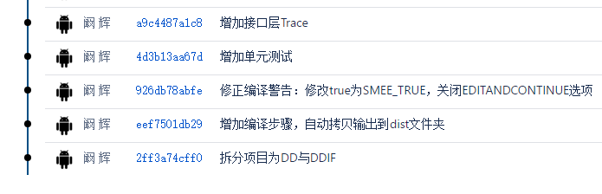
Git基础
版本树
每次提交（commit）都会形成一个版本，每个版本会有一个唯一识别码

Slide 6
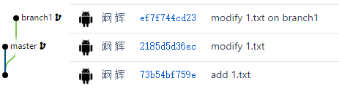
Git基础
分支
分支本质是指向版本的指针
本地文件需要对应一个分支
提交时，当前分支自动前进
创建分支：git branch
切换分支：git checkout

Slide 7
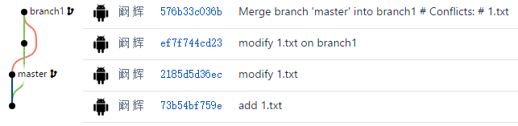
Git基础
合并
将两个分支合并，并产生一个新的提交
Git会尽量自动合并，无法自动合并的便会产生冲突，解决所有冲突后才可以提交
将master合并入branch1：
在上图中，再次将branch1合并至master时，称为fast-forward。此时不会发生文件对比，而是直接将master指向branch1

Slide 8
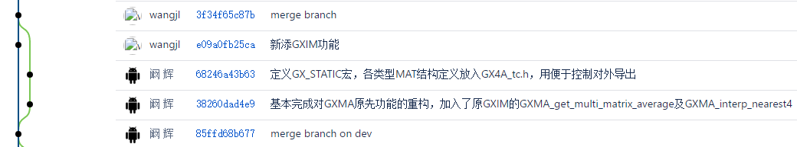
Git基础
拉取与推送
Git是一个分布式版本控制系统，各版本库间没有主次关系
两个版本库间，可以使用拉取和推送功能
必须先拉取，合并提交（解决冲突），再推送

Slide 9
Git基础
.gitignore
列出了当前目录及子目录中哪些文件需要被git忽略
Git不会提交空文件夹，因此可以合理使用.gitignore保持目录结构

Slide 10
Git基础
* 需要干净的工作目录
撤回
Git操作 | 对于版本 | 对于文件
Reset | Soft：版本库中分支回到指定版本，工作目录及暂存区不受影响 | 将文件移出暂存区
 | Mixed：工作目录不受影响
 | Hard：全部回到指定版本
Checkout | * 切换分支，查看以往版本并创建分支 | 将文件还原至版本
Revert | * 创建一个新提交，但是内容等同于之前某版本 | N/A

Slide 11
Git基础
案例分析
如右图，假设最新版本的branch1错误覆盖了master里的一些文件，如何操作？
如右图，如果发现倒数第二个提交中有一个文件是错误的，如何修正？
在已经提交了代码的前提下，发现这个提交处理了两个不同的事情，应拆分为两个提交，如何操作？

Slide 12
Bitbucket
Bitbucket介绍
本质上是一个在服务器的git仓库
提供了一些额外功能：权限管理、Fork、Pull Request等
Fork
在服务器上复制一个仓库
Pull Request
在Push到特定分支时，需要经过批准
通常用于feature到master分支或release分支。

Slide 13
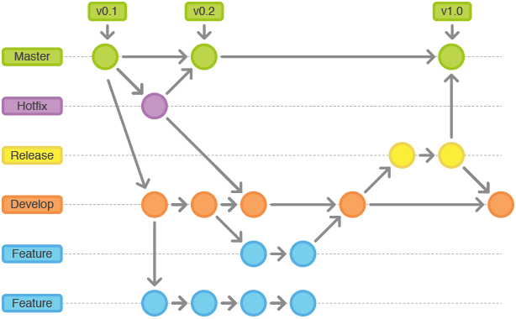
Git Flow
Git Flow
Gitflow工作流为不同的分支分配一个非常明确的角色，并定义分支之间“How”和“When”进行交互。

Slide 14
版本管理工程实践
Git操作实践
一次提交应尽量只解决一个问题/增加一个feature
经常提交，经常pull/push，从而避免非常复杂的merge
尽量避免提交写了一半的代码，尤其是不能编译或严重影响软件其他功能的
提交前，尤其是合并代码后的提交前，检查提交的文件是否正确
如果有单元测试，则总是应提交前运行。如果提交导致某个原本正常的测试用例无法通过，需要在提交消息写明
项目中避免绝对路径，应做到别人下载后不修改源码即可编译
合理利用.gitignore，避免上传编译结果

Slide 15
版本管理工程实践
Git提交消息
简短，尽量让人一目了然。如果要写更详细的内容，在简要说明后额外空一行
说明原因比说明改了什么更重要
有一个指导原则：想象你现在提交的代码出了bug，其他人要能方便的从历史中定位到你的这次提交，并明白你为什么需要这么修改
修复bug时，需要写明修复的bug，并包含bug链接（若有）

Slide 16
版本管理工程实践
代码中的特殊标记
//REVIEW: 代码评审/修改建议等
//WORKROUND: 临时解决方法
//TODO: 需要修改

Slide 17
版本管理工程实践
Beyond Git
随着DevOps及各类工具的发展，版本管理系统已成为众多软件工程实践的核心
其背后的本质，在于将所有人和软件间的交互自动化、文件化，比如编译系统Makefile，容器化Dockerfile，持续集成Jenkinsfile，各种自动测试、自动检查等等
解放人力，带来了更高的效率、更好的质量、更好的参与度
而版本系统中的“commit”，驱动了这一切的进行。

Slide 18
作业
本地创建一个版本库
复现这张图
Branch1改名为你的名字
增加远程仓库
http://bitbucket.smee.com.cn:7990/scm/pnew/gittest.git
拉取远程master分支，合并，提交master分支和个人分支
实践一下各种撤销方式

